Slide 1
Model dan Fungsi Matematika

Slide 2
Cakupan
Model Matematika
Himpunan (set): pengertian dan berbagai operasi
Fungsi: pengertian, daerah asal, daerah hasil, grafik fungsi
Jenis-jenis fungsi
Beberapa sifat fungsi
Menentukan akar persamaan
Menentukan titik potong dua persamaan

Slide 3
Model Matematika
Persamaan yang menghubungkan satu atau lebih variabel input dengan suatu variabel output.
Persamaan yang memberikan informasi perubahan variabel output akibat perubahan pada variabel input.
Banyak digunakan di berbagai bidang terapan, untuk menjelaskan fenomena yang terjadi di alam.
Diperoleh secara teoritis maupun empiris.

Slide 4
Contoh Model Matematika
Sekelompok peneliti di Colorado menyatakan bahwa jika 20 ekor kambing tanduk besar dilepas di suaka margasatwa maka banyaknya kambing pada tahun ke-t diharapkan akan sebanyak
Semakin kencang angin, kulit manusia merasakan hawa yang lebih dingin. Penelitian empiris menghasilkan model windchill index sebagai berikut (dengan W diukur dalam satuan ºF dan v adalah kecepatan angin dalam mil/jam)

Slide 5
Himpunan
Kumpulan beberapa objek
Notasi: diawali dan diakhiri dengan tanda kurung kurawal, yang mengapit semua anggota himpunan
Misal, A adalah himpunan bilangan ganjil positif kurang dari 10, dinotasikan
A = {1, 3, 5, 7, 9}
Misal, B adalah himpunan bilangan bulat kuadrat yang kurang dari 40, dituliskan
B = {1, 4, 9, 16, 25, 36}

Slide 6
Beberapa Himpunan yang Sering Digunakan
A, himpunan bilangan asli
A = {1, 2, 3, 4, …}
C, himpunan bilangan cacah
C = {0, 1, 2, 3, …}
B, himpunan bilangan bulat (integer)
B = {…, -2, -1, 0, 1, 2, …}
R, himpunan bilangan nyata (real)

Slide 7
Notasi terkait Himpunan
∈ : anggota (element)
Misal jika A adalah himpunan bilangan asli, maka 5 ∈ A dan 8 ∈A.
Namun, 0.5 dan -9 bukan merupakan anggota himpunan A, sehingga 0.5 ∉ A dan -9 ∉ A

Slide 8
Notasi terkait Himpunan
⊂ : himpunan bagian (subset)
Misal, jika A adalah himpunan bilangan asli dan didefinisikan H adalah himpunan bilangan ganjil positif, maka H ⊂ A karena setiap anggota H adalah juga anggota A.
Tetapi, andaikan J adalah himpunan yang didefinisikan J = {1, 1.5, 2, 2.5, 3} maka J bukanlah himpunan bagian dari A karena 1.5 dan 2.5 tidak terdapat di A. Notasinya adalah J ⊄ A.

Slide 9
Notasi terkait Himpunan
Sehingga , jika
A, himpunan bilangan asli, A = {1, 2, 3, 4, …}
C, himpunan bilangan cacah, C = {0, 1, 2, 3, …}
B, himpunan bilangan bulat (integer), B = {…, -2, -1, 0, 1, 2, …}
R, himpunan bilangan nyata (real)
Maka:
A ⊂ C
C ⊂ B
B ⊂ R
Tentu saja A ⊂ R (sifat transitif)

Slide 10
Notasi terkait himpunan
∅ atau { } : himpunan kosong (empty set), yaitu himpunan yang tidak memiliki anggota
Misal, E adalah himpunan bilangan genap antara 20 dan 30 yang merupakan bilangan kuadrat. E = ∅

Slide 11
Notasi terkait Himpunan
Misal, B adalah himpunan bilangan genap positif yang kurang dari 15, dituliskan
B = {2, 4, 6, 8, 10, 12, 14}
Menuliskan himpunan dengan cara menyebutkan satu per satu seperti di atas adalah cara yang tidak efisien.
Cara lain penulisan
B = {x | x < 15, x bilangan asli}
dibaca: B adalah himpunan yang terdiri atas x sedemikian rupa sehingga x kurang dari 15 dan x anggota himpunan bilangan asli.

Slide 12
Notasi terkait Himpunan
Terdapat cara lain menuliskan himpunan bilangan nyata (real) yang berupa selang nilai:
(a, b) = {x | a < x < b, x ∈ R}
[a, b) = {x | a ≤ x < b, x ∈ R}
(a, b] = {x | a < x ≤ b, x ∈ R}
[a, b] = {x | a ≤ x ≤ b, x ∈ R}

Slide 13
Operasi Himpunan
∪ : gabungan (union)
Misal
A = {1, 2, 3}
B = {2, 4, 5}
jika C = A ∪ B, maka C = {1, 2, 3, 4, 5}

Slide 14
Operasi Himpunan
∩ : irisan (intersection)
Misal
A = {1, 2, 3}
B = {2, 4, 5}
jika D = A ∩ B, maka D = {2} karena hanya 2 yang ada di himpunan A dan B.

Slide 15
latihan
https://bit.ly/MST1_1

Slide 16
Fungsi
Definisi: Misalkan A dan B adalah dua himpunan. Fungsi f adalah suatu aturan yang memadankan setiap elemen x ∈ A dengan tepat satu elemen y = f(x) ∈ B.
Notasi: f : A → B
f
x
y = f(x)
A
B

Slide 17
Daerah Asal dan Daerah Hasil
f
x
y = f(x)
A
B
A: daerah asal
B: daerah hasil

Slide 18
Daerah Asal dan Daerah Hasil
y = f(x) = x² untuk -∞ < x < ∞
Daerah asal adalah (-∞, +∞) atau R
Daerah hasil adalah W = [0, +∞)
y = f(x) = x² + 10 untuk -∞ < x < ∞
Daerah asal adalah (-∞, +∞) atau R
Daerah hasil adalah W = [10, +∞)

Slide 19
Menggambar Grafik
Tentukan selang nilai x yang akan digambar
Pilih beberapa titik nilai x yang berbeda-beda dalam selang nilai tersebut (semakin banyak semakin baik…)
Hitung y = f(x) yang berpadanan dengan titik x yang telah dipilih
Tempatkan titik-titik dalam salib sumbu kartesius sesuai dengan nilai-nilai y dan x
Hubungkan titik-titik tersebut

Slide 20
Menggambar Grafik
Misalkan ingin digambar fungsi
y = f(x) = (x³ + 2x²)/10, untuk -4 ≤ x ≤ 4
x | y
-4
-3
-2
-1
0
1
2
3
4
x | y
-4 | -3.2
-3 | -0.9
-2 | 0
-1 | 0.1
0 | 0
1 | 0.3
2 | 1.6
3 | 4.5
4 | 9.6

Slide 21
Menggambar Grafik
Misalkan ingin digambar fungsi
y = f(x) = (x³ + 2x²)/10, untuk -4 ≤ x ≤ 4
x | y
-4 | -3.2
-3 | -0.9
-2 | 0
-1 | 0.1
0 | 0
1 | 0.3
2 | 1.6
3 | 4.5
4 | 9.6

Slide 22
Menggambar Grafik
Misalkan ingin digambar fungsi
y = f(x) = (x³ + 2x²)/10, untuk -4 ≤ x ≤ 4

Slide 23
Menggambar Grafik, di Excel
Siapkan nilai-nilai x dari yang terkecil hingga terbesar, dengan loncatan (interval) sehalus mungkin. Misal -4.00, -3.95, -3.90, …, 3.90, 3.95, 4.00. Letakkan pada satu kolom tertentu.
Siapkan kolom y dan hitung nilai f(x) untuk setiap nilai x sesuai dengan bentuk fungsi yang akan digambar.
Gunakan chart dengan tipe “Scatter with smooth line” untuk menggambar grafik fungsi tersebut

Slide 24
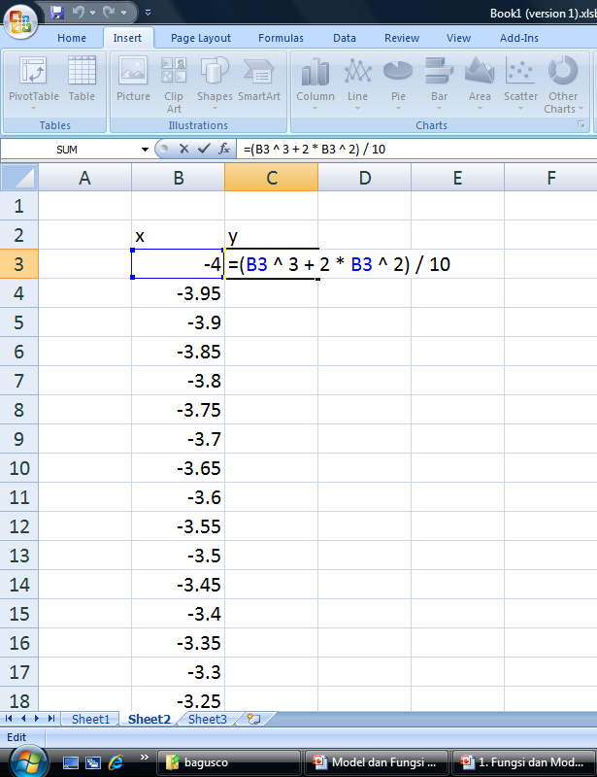
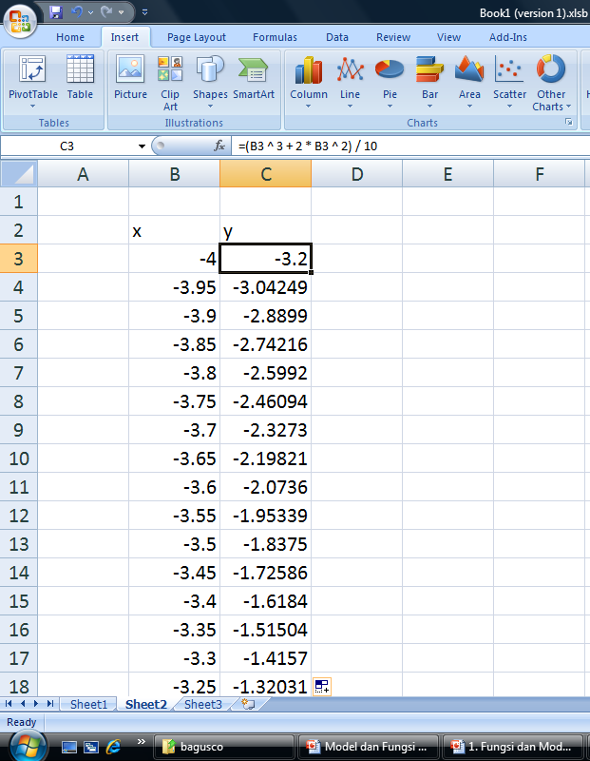
Menggambar Grafik, di Excel

Slide 25
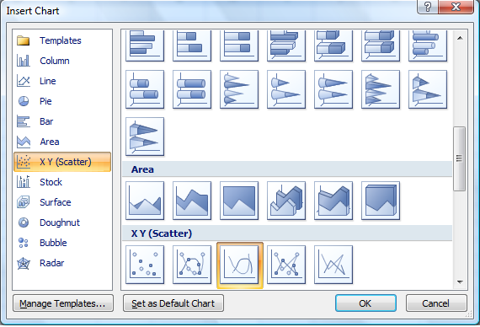
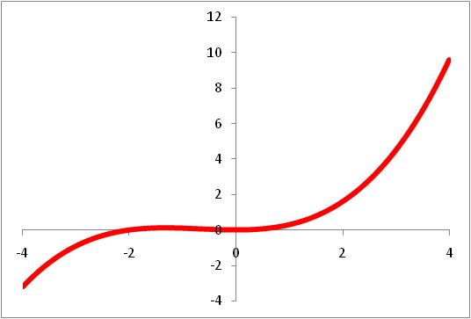
Menggambar Grafik, di Excel

Slide 26
Fungsi Linear
Bentuk fungsi: y = f(x) = ax + b, a dan b konstanta
a = kemiringan garis (slope/gradient)
b = perpotongan garis dengan sumbu-y
• Daerah asal dan daerah hasil: D_{f} = R, W_{f} = R
• Grafik:
y
y = ax + b
b
x

Slide 27
Fungsi Polinomial
Fungsi Polinomial
Bentuk fungsi:
y = f(x) = a_{n} x^{n} + a_{n-1} x^{n-1} + … + a₂ x² + a₁ x + a₀
a_{n}, …, a₁, a₀ konstanta, (a_{n} ≠ 0), n = derajat
Jika n = 2 → Fungsi Kuadratik
y = f(x) = ax² + bx + c

Slide 28
Fungsi Kuadratik
y = f(x) = ax² + bx + c
y
y
y = P(x)
y = P(x)
c
c
x
x
a < 0
a > 0

Slide 29
Fungsi Logaritma
y = f(x) = log_{a} x, a > 0 dan x > 0
y = log_{a} x ←→ a^{y} = x
a yang paling banyak digunakan adalah a = 10 dan a = e (bilangan natural)
a = 10 → y = log₁₀ x
a = e → y = log_{e} x = ln x (natural logarithm)

Slide 30
a = 10 → y = log₁₀ x
log₁₀ 1 = 0
log₁₀ 10 = 1
log₁₀ 100 = 2
log₁₀ 1000 = 3
log₁₀ 1000000 = 6
y
y = log_{a} x
1
0
1

Slide 31
Sifat fungsi logaritma
log(a × b) = log (a) + log (b)
misal
log (1000) = log (10 × 100) = log(10) + log(100) = 1 + 2 = 3
log(a/b) = log(a) – log(b)
misal
log(0.1) = log(1 / 10) = log(1) – log(10) = 0 – 1 = -1

Slide 32
Fungsi Nilai Mutlak
Bentuk Fungsi
y = f(x) = |x| = abs(x) =
Misal
|4.5| = 4.5
|100| = 100
|-30| = 30
|-2.5| = 2.5
x, untuk x ≥ 0
-x, untuk x < 0
y
y = |x|
1
x
0
1

Slide 33
Akar Persamaan
Akar persamaan adalah nilai x yang merupakan perpotongan grafik fungsi dengan sumbu horizontal
Akar persamaan adalah nilai x sedemikian rupa sehingga f(x) = 0.
Sebuah fungsi bisa memiliki akar persamaan tunggal (hanya satu), atau lebih. Terdapat juga fungsi yang tidak memiliki akar persamaan.

Slide 34
Akar Persamaan
Tentukan akar persamaan dari fungsi berikut
f(x) = x² + 3x + 2
f(x) = 0
x² + 3x + 2 = 0
(x + 1) (x + 2) = 0
x = -1 atau x = -2, ada dua akar persamaan

Slide 35
Akar Persamaan
Akar persamaan dari suatu fungsi kuadratik
y = ax² + bx + c
adalah x =
misal y = f(x) = x² + 2x – 8 memiliki akar persamaan
x = (-2 ±√36) / 2 = (-2 ± 6) / 2
x = -4 atau x = 2

Slide 36
Akar Persamaan
Tentukan akar persamaan dari fungsi berikut
f(x) = log(4x) - 3
f(x) = 0
log(4x) – 3 = 0
log(4x) = 3
4x = 1000
x = 250

Slide 37
Titik Potong Dua Fungsi
Grafik dari dua buah fungsi dapat saling berpotongan.
Titik koordinat perpotongan itu disebut sebagai titik potong.
Jika f₁(x) dan f₂(x) berpotongan, maka titik potong dapat ditemukan dengan menentukan x yang merupakan penyelesaian persamaan f₁(x) = f₂(x)

Slide 38
Titik Potong Dua Fungsi
Andaikan y = f₁(x) = 4x + 5 dan y = f₂(x) = x²
Titik potong kedua fungsi dapat ditentukan dengan menyelesaikan persamaan
4x + 5 = x²
x² – 4x – 5 = 0
menggunakan formula akar persamaan fungsi kuadratik diperoleh x = 5 atau x = -1
jika x = 5 → y = 25
jika x = -1 → y = 1
jadi titik potongnya berada pada koordinat (5, 25) dan (-1, 1)

Slide 39
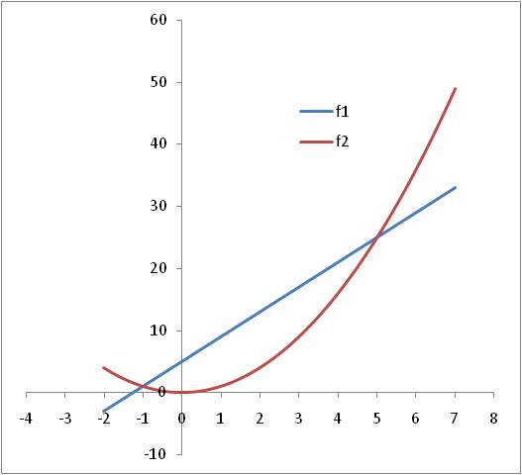
Titik Potong Dua Fungsi
Andaikan y = f₁(x) = 4x + 5 dan y = f₂(x) = x²

Slide 40
Latihan
https://bit.ly/MST1_2

Slide 41
Terima kasih

